Slide 1

实例分割
沈为
上海交通大学人工智能研究院

Slide 2
目录
1
简介
2
数据集和度量
3
Mask R-CNN

Slide 3
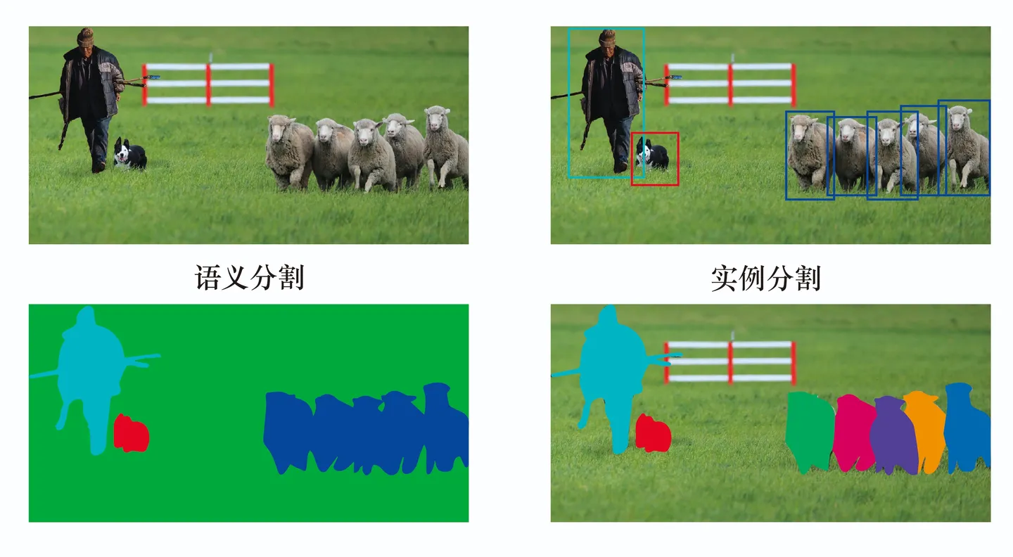
简介
目标检测——从图像中分割出每个目标实例的掩模

Slide 4
目录
1
简介
2
数据集和度量
3
Mask R-CNN

Slide 5

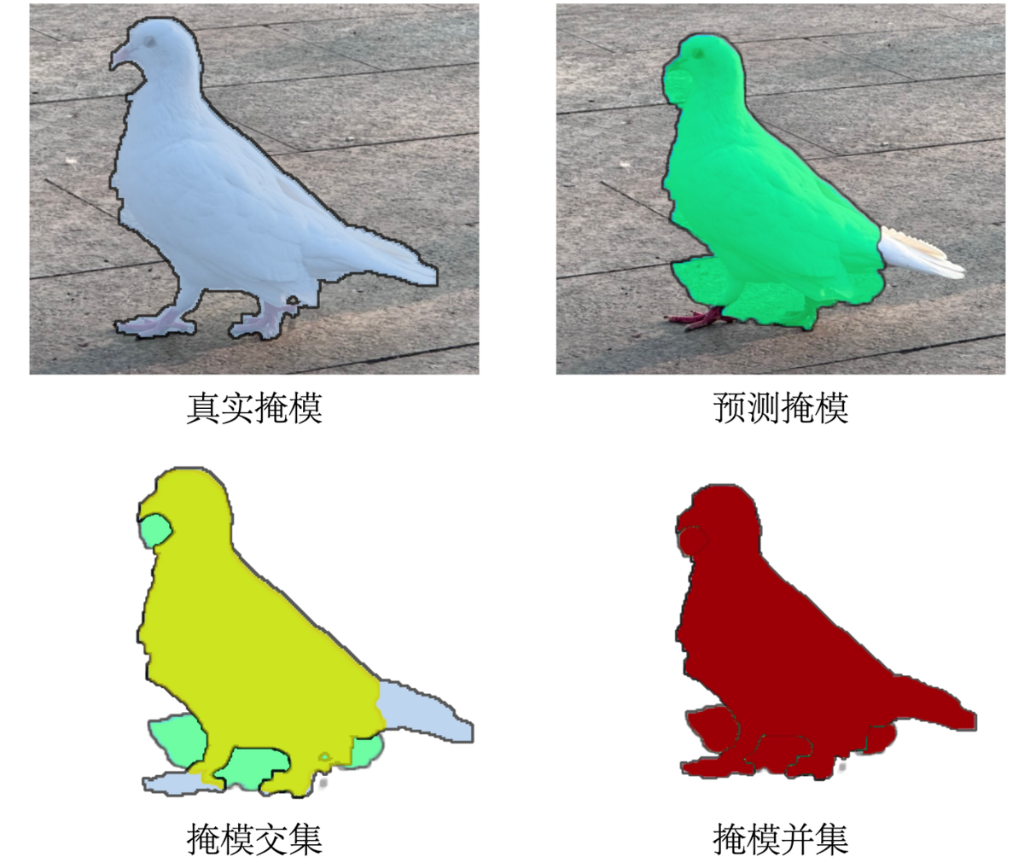
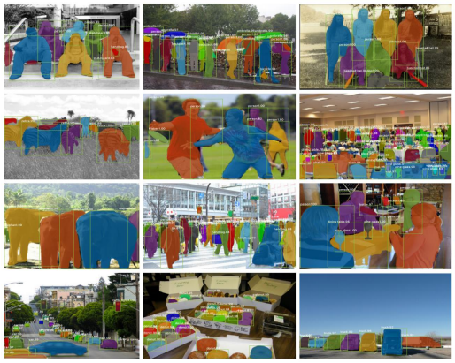
数据集与度量
mAP – 通过Mask IoU计算

Slide 6
目录
1
简介
2
数据集和度量
3
Mask R-CNN

Slide 7
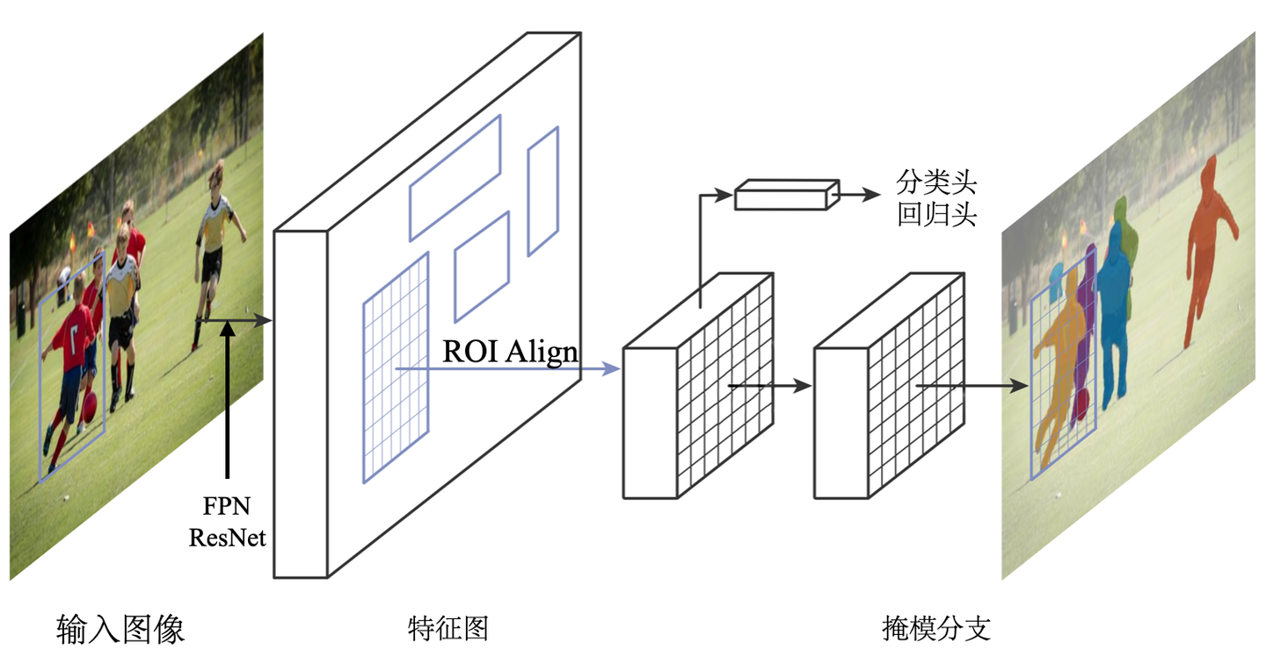
Mask R-CNN^{[1]}
先检测再分割
引入特征金字塔网络^{[2]}（feature pyramid network，FPN）与ResNet一起作为主干网络；
提出ROI对齐取代ROI池化作为目标区域特征提取器；
增加了一个用于预测掩模的分支，该分支与分类头和回归头并行。
[1] K. He, et al. Mask R-CNN. ICCV 2017.
[2] T. Lin, et al. Feature pyramid networks for object detection. CVPR 2017.

Slide 8
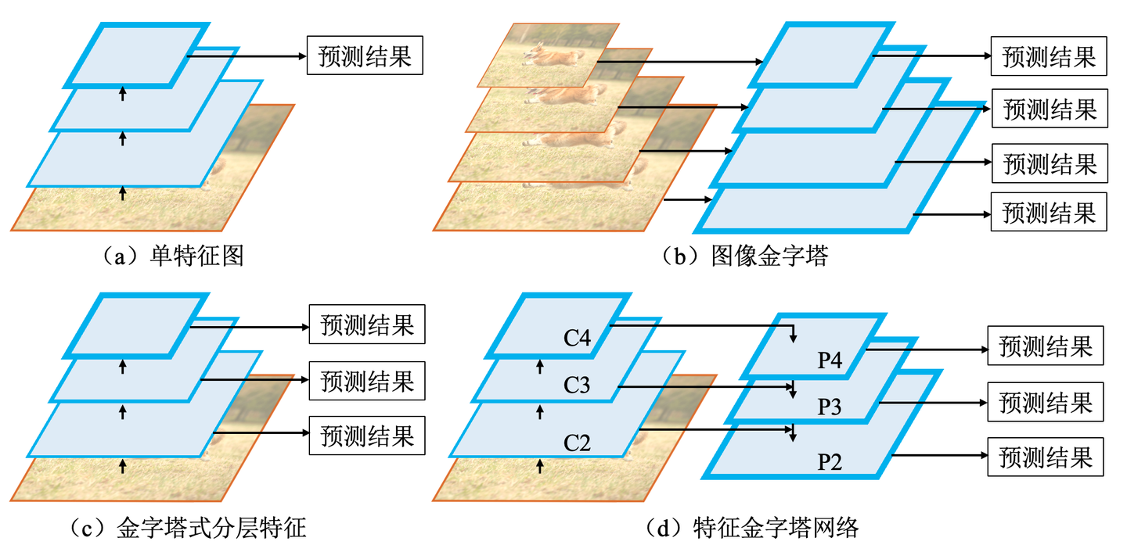
特征金字塔网络
构建特征金字塔，将不同层级的特征图融合到一起，实现不同尺度目标的检测

Slide 9
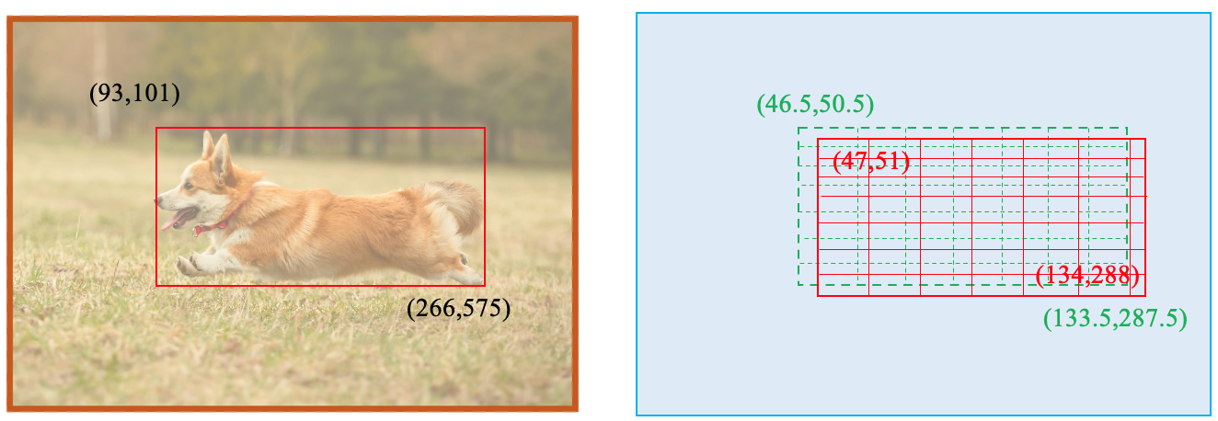
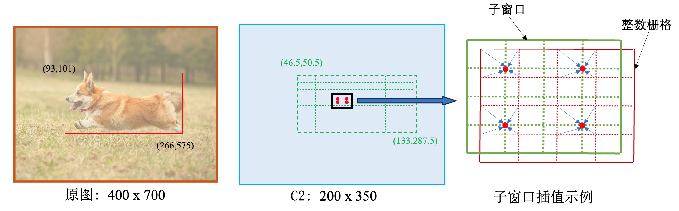
ROI对齐
ROI池化中存在坐标取整操作，会引入误差
ROI对齐通过插值直接得到非整数坐标处特征值

Slide 10
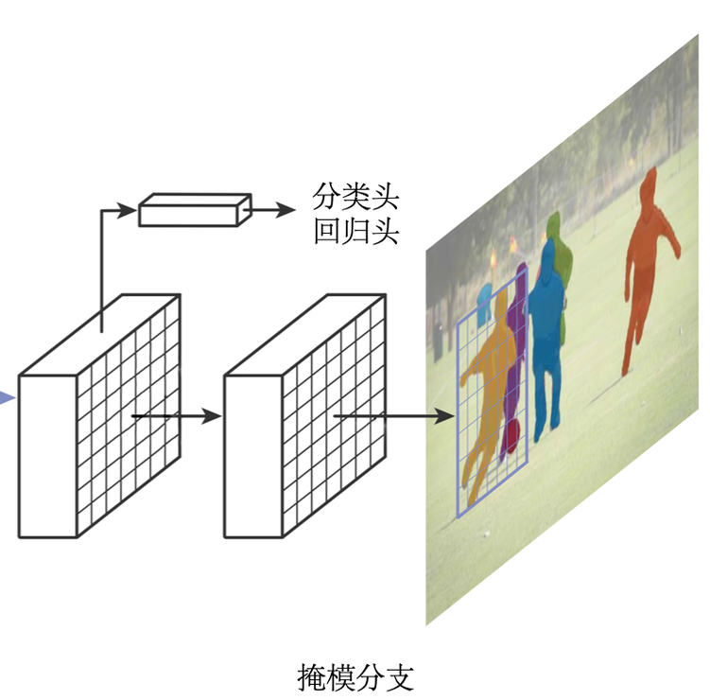

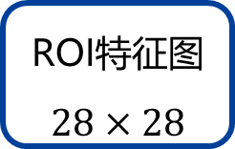
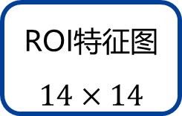
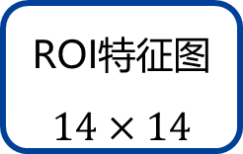

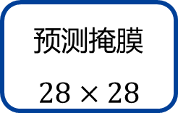
Mask R-CNN的掩模分支
掩模分支与用于目标检测的分类头和回归头并行作用于经过RoI对齐的特征图
$$L=L_{cls}+L_{reg}+L_{mask}$$
逐像素的二值交叉熵损失
ROI特征图
$$14×14$$
4层卷积
ROI特征图
$$14×14$$
上采样
ROI特征图
$$28×28$$
$1×1$卷积
预测掩膜$28×28$

